Slide 1
Website on flask framework
Автор: Косарев Алексей

Slide 2
Функции веб-приложения
Создание заметок
Добавление новостей
Поиск любого места на Земле
Полная поддержка системы личного кабинета

Slide 3
Технологии
Работа с БД (sqlalchemy)
Работа с формами (flask-wtf)
Html вёрстка + Bootstrap компоненты
Работа с системой пользователей (flask-login)
Flask как основа приложения

Slide 4
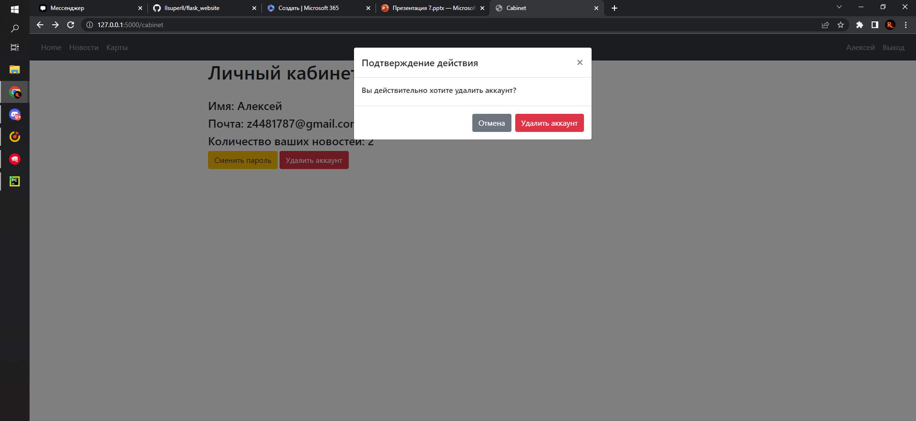

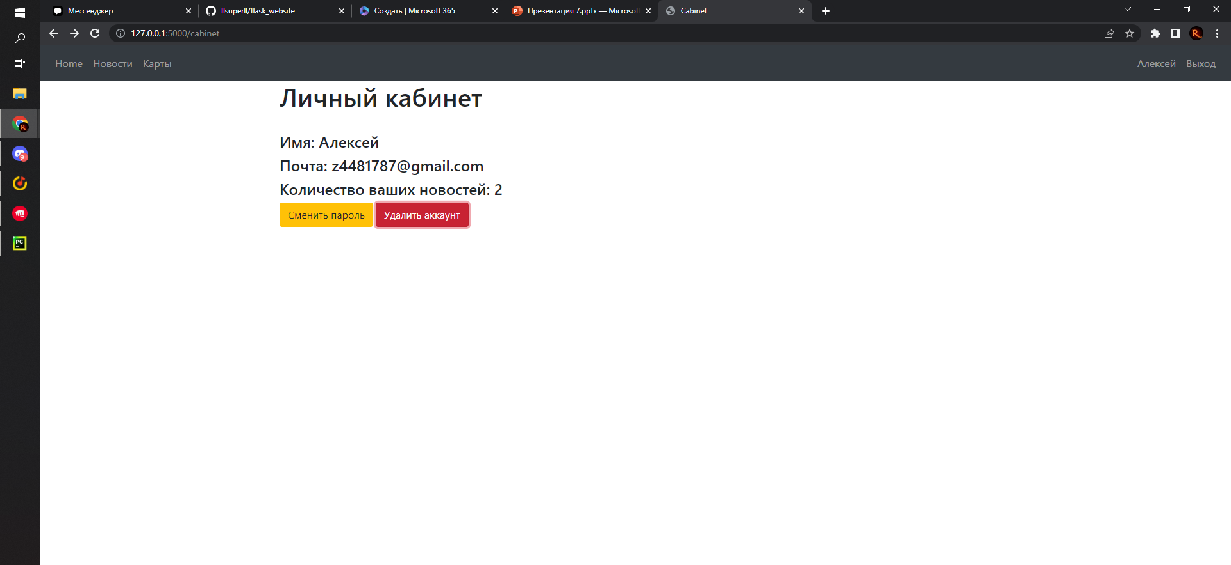
ОБЗОР!!!!!!!!!!!!!!!!

Slide 5
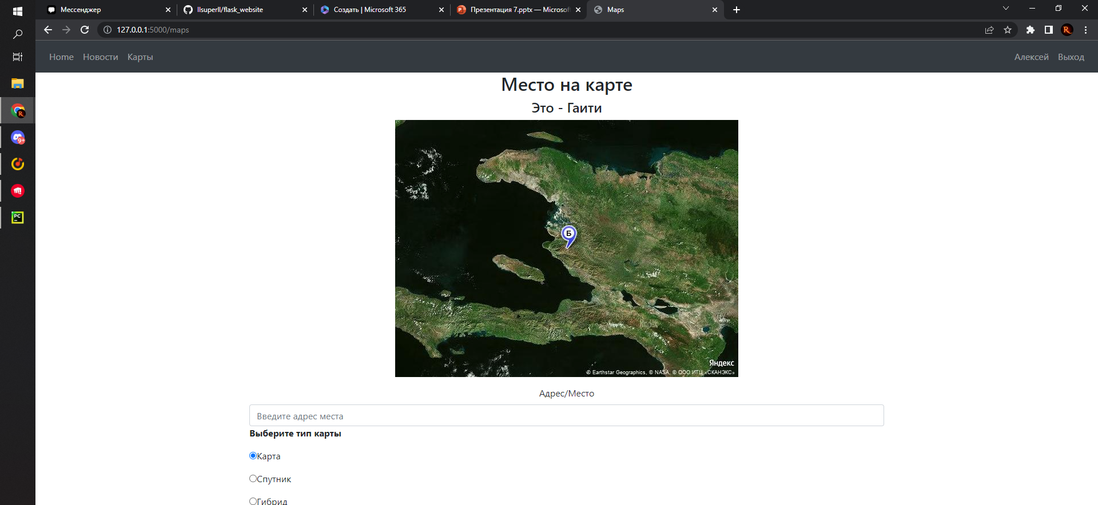
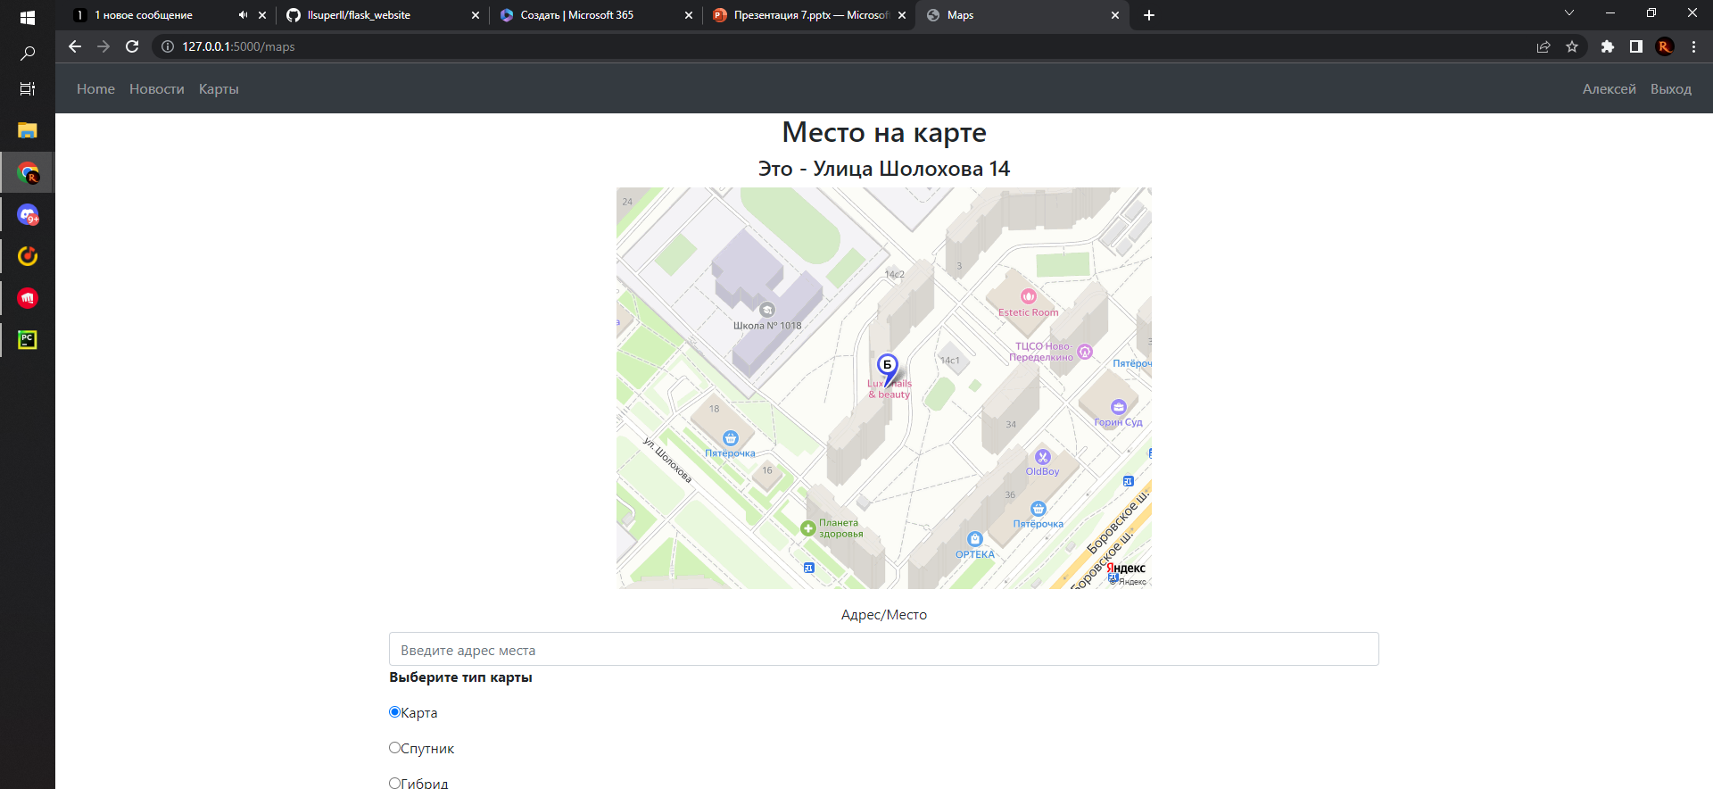
Яндекс карты!!!!

Slide 6
Спасибо за внимание!!!

